Slide 1
Nemzetpolitika 2010–2020

Slide 2
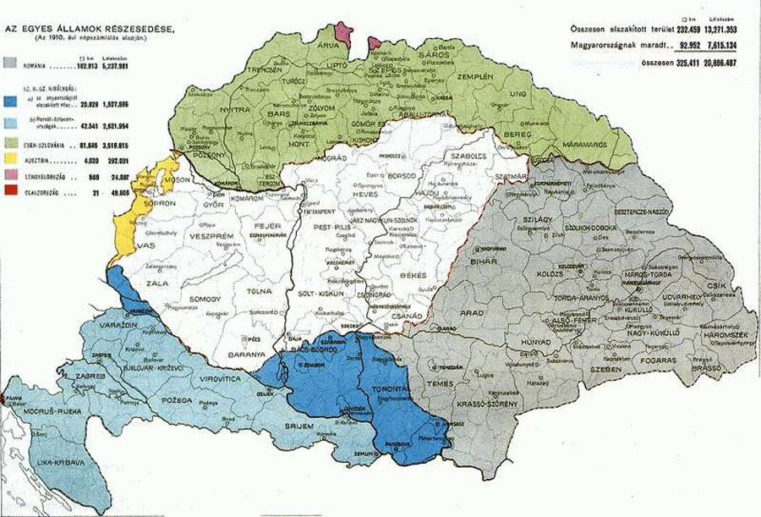
1920
Magyarország Horvát-Szlavónországot nem számítva elveszítette területének 67%-át, lakosságának pedig 58,3 %-át:
területe 282 800 km² -ről 92 900 km² -re,
lakossága 18 264 533 főről 7 615 117 főre csökkent
4 241 gyárból 2 166-ot veszítettünk
19 723 kilométer vasútvonalból csak 8 364 kilométer maradt
92 város került határon túlra
Elveszítettük út- és a csatornahálózatunk 80 %-át
A békeszerződés 35 000 főben korlátozta a magyar hadsereg létszámát

Slide 3
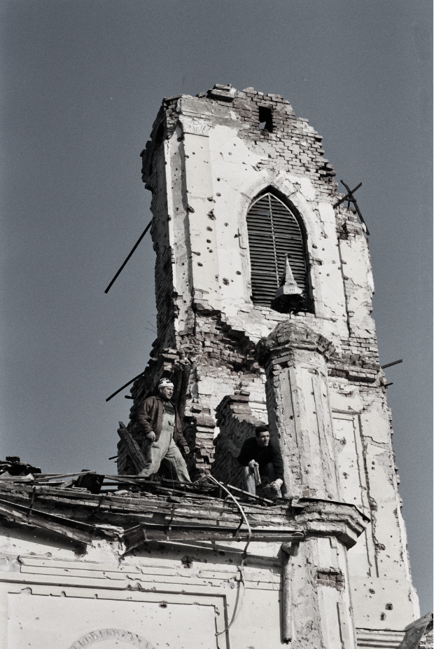
Mit örököltünk 2010-ben?
leépített nemzetpolitikai intézményrendszer
magára hagyott külhoni magyar intézmények és szervezetek
bizalmatlanság az anyaország és a külhoni magyarság között
A szentlászlói református templom felújítás előtt

Slide 4
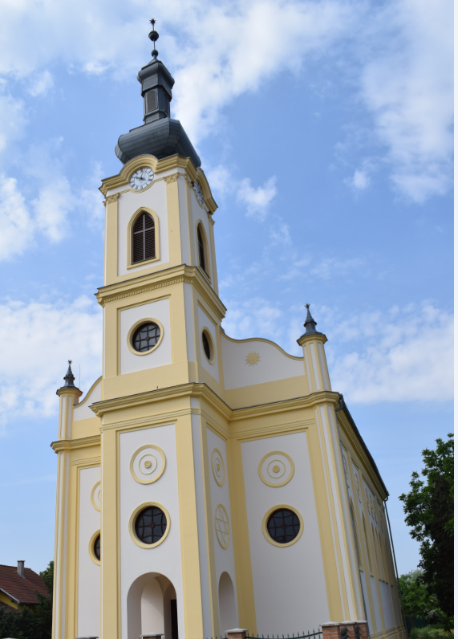
Hová jutottunk 10 év alatt?
működő nemzetpolitikai intézményrendszer
folyamatos kapcsolattartás
nagyságrendileg megnövelt támogatások
rendszerszintű programok
egységes Kárpát-medence
egységes nemzet
A szentlászlói református templom felújítás után

Slide 5
Működő nemzetpolitikai intézményrendszer
folyamatos kapcsolattartás
Újraindítottuk a MÁÉRT-ot
létrehoztuk a Magyar Diaszpóra Tanácsot
felállt a Nemzetpolitikai Államtitkárság, létrehoztuk a Bethlen Gábor Alapot

Slide 6
nagyságrendileg megnövelt támogatások
rendszerszintű programok
Megtízszereztük a nemzetpolitikára fordított forrásokat
5000 külhoni magyar intézmény és szervezet tevékenységét támogattuk
Minden külhoni magyar közösséghez eljutottunk
Programjaink révén folyamatossá és kiszámíthatóvá tettük a külhoni magyarok támogatását

Slide 7
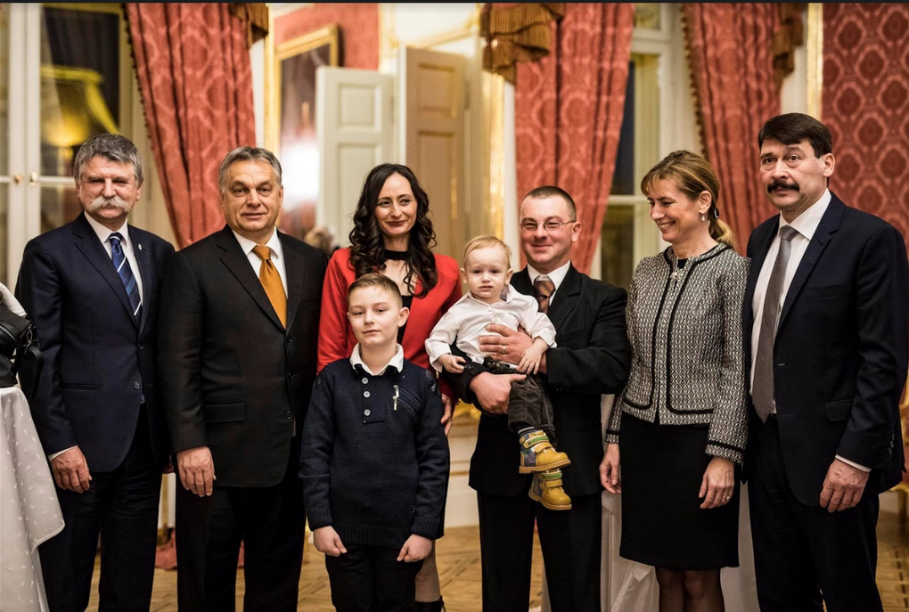
egységes kárpát-medence – egységes nemzet
Közjogi egység
2011 óta mintegy 1 millió 100 ezer külhoni magyar kapta meg, illetve kapta vissza magyar állampolgárságát
A külhoniak választójogot is kaptak: az országgyűlési választások és az országos népszavazás mellett az EP választáson is
2017. december 16., Sándor-palota
az egymilliomodik külhoni magyar állampolgár eskütétele
400 ezer névjegyzékbe vett külhoni magyar állampolgár

Slide 8
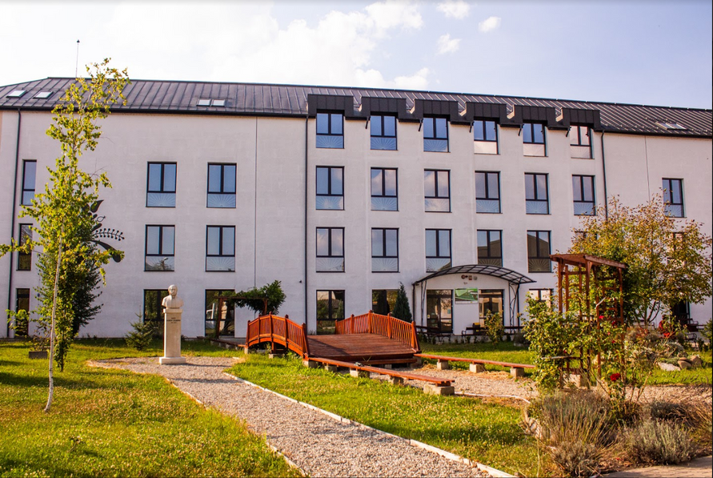
egységes kárpát-medence – egységes nemzet
oktatás
Tematikus éveink keretében minden külhoni magyar közoktatási intézménybe eljutottunk
Évente 225 ezer külhoni magyar óvodás és iskolás anyanyelvi oktatását támogatjuk
840 bölcsőde és óvoda fejlesztéséhez, illetve építéséhez járulunk hozzá
50 magyar középiskola, kollégium és szórványkollégium, 8 külhoni magyar tannyelvű felsőoktatási intézmény, magyar kar működtetéséhez nyújtunk állandó támogatást.
Kemény Zsigmond Szórványoktatási Központ, Szamosújvár

Slide 9
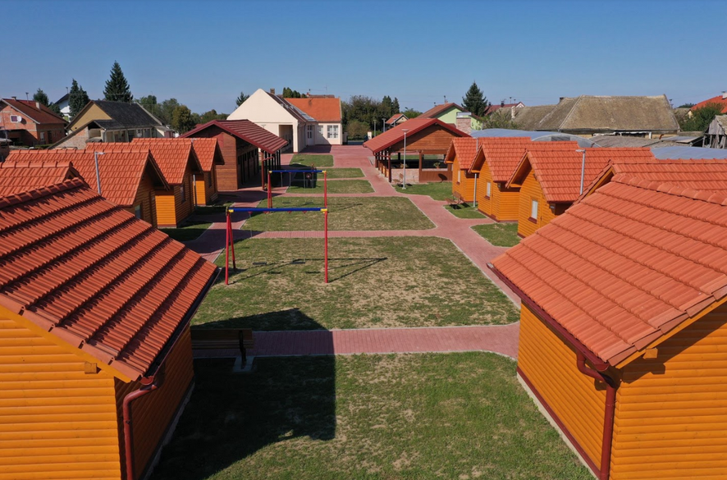
egységes kárpát-medence – egységes nemzet
Ifjúság
A Határtalanul Program révén már mintegy 450 ezer diák utazását támogattuk
A Rákóczi Szövetség lebonyolításában működő Diaszpóra Programmal évente 1000 diaszpórában élő fiatal jut el a Kárpát-medencébe
Pályázati felhívásunk keretében már több mint 1000 külhoni magyar ifjúságot célzó tevékenység megvalósításhoz járulunk hozzá
Tangazdaság és ifjúsági központ, Kopács

Slide 10
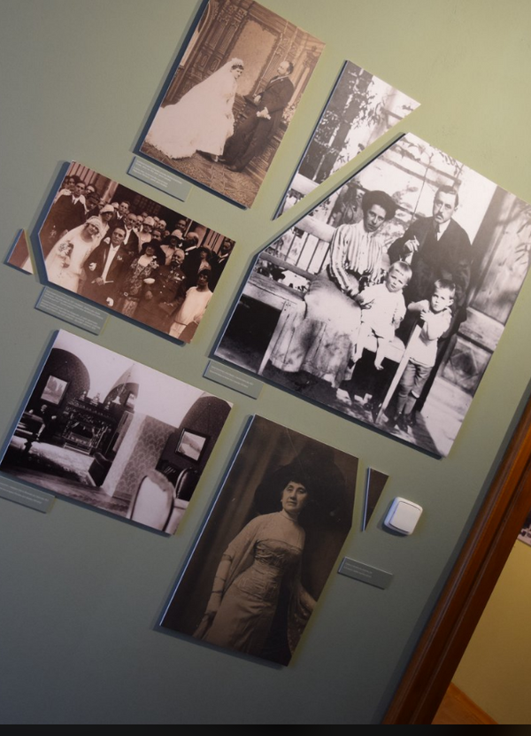
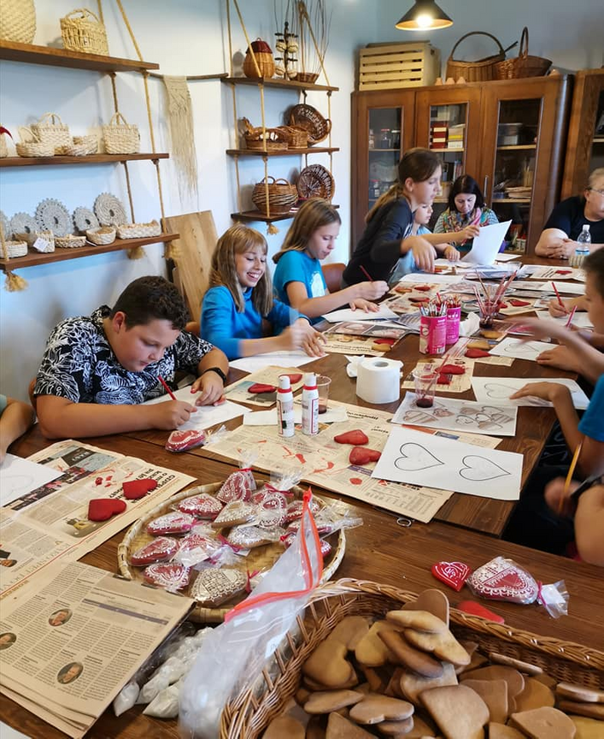
egységes kárpát-medence – egységes nemzet
kultúra
A nemzeti jelentőségű intézmények és programok révén 170 intézmény és szervezet programjainak fenntartható működését biztosítjuk
Pályázati programjaink keretében évente 3000 identitásőrző tevékenység megvalósítását segítjük
A Petőfi Sándor Program és a Kőrösi Csoma Sándor Program révén már 270 diaszpóra és szórvány közösségben vagyunk jelen
Márai Sándor Emlékház és Kiállítás, Kassa
Kézművességek Háza, Dobronak

Slide 11
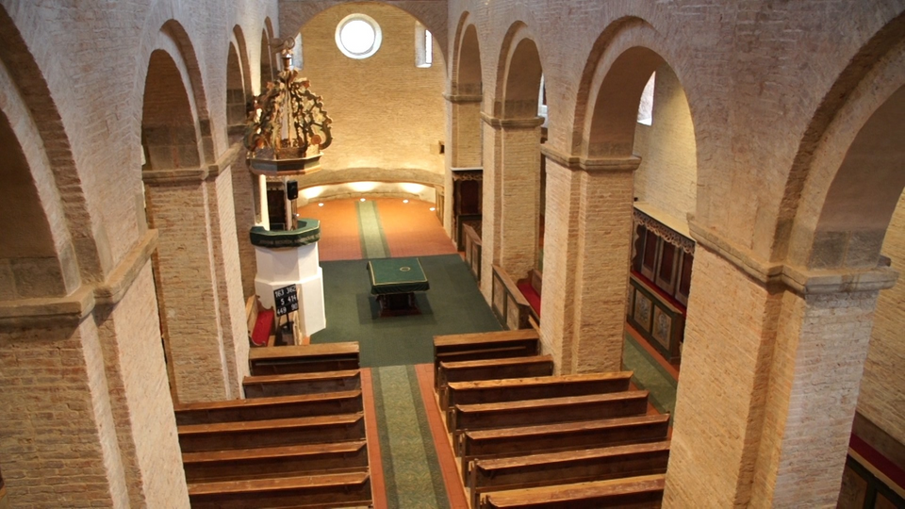
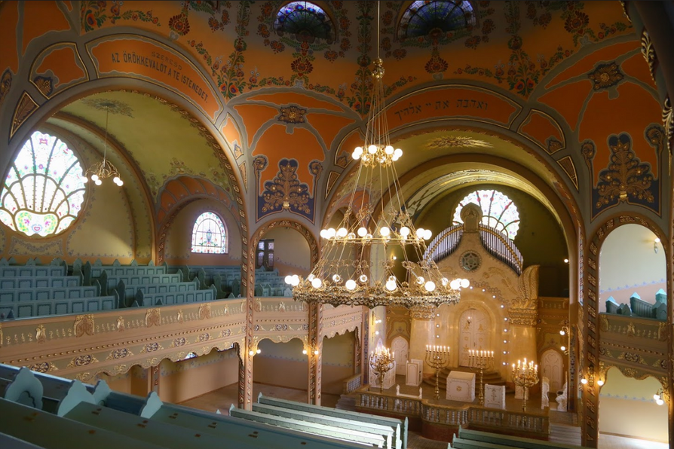
egységes kárpát-medence – egységes nemzet
EGYHÁZAK
2010 és 2020 között a Magyar Kormány támogatásával mintegy 1600 külhoni templom, plébánia, parókia, egyházi közösségi ház újult meg, illetve épült
a felújított ákosi templom
2018-tól a történelmi egyházakkal együttműködve
kifejezetten egyházi feladatok ellátására is küldünk ösztöndíjasokat a Kőrösi Csoma Sándor Programban
a felújított szabadkai Zsinagóga

Slide 12
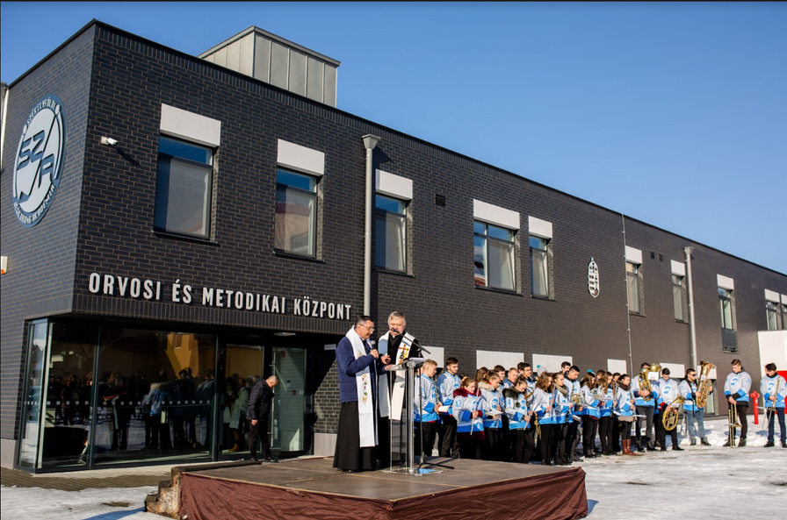
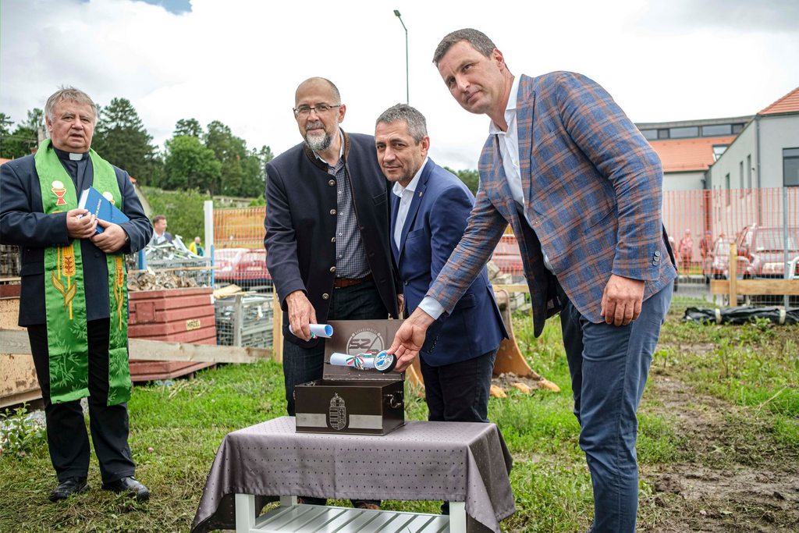
egységes kárpát-medence – egységes nemzet
Sport
Kiemelten támogatjuk a sportrendezvények és a sportfejlesztések megvalósítását:
futball
jégkorong
síelés
lovassport
a Székelyföldi Jégkorong Akadémia új központja és kollégiumának alapkőletétele, Csíkkarcfalva

Slide 13
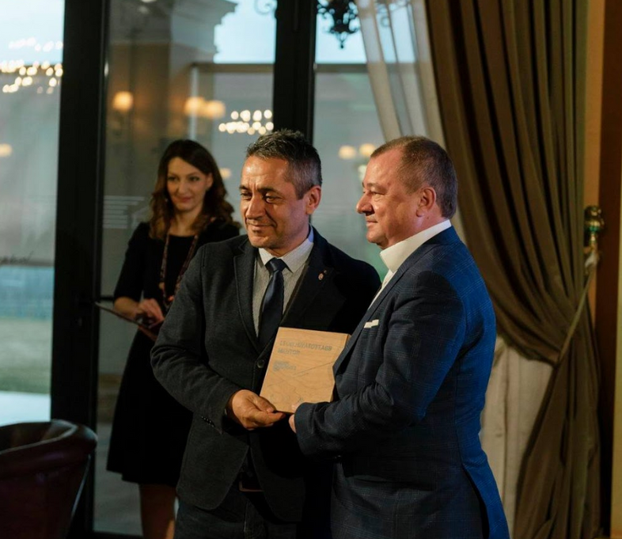
egységes kárpát-medence – egységes nemzet
Gazdaság
Nagyvállalkozói mentorképzést valósítunk meg minden régióban, elsőként Vajdaságban
2015 óta 145 felszerelt szaktanterem, tanműhely és tangazdaság létrejöttéhez járultunk hozzá a külhoni szakképző intézményekben
Már ezer külhoni magyar vállalkozó szakmai és anyagi támogatását valósítottuk meg
Kárpát-medencei vállalkozói hálózatot működtetünk 300 aktív taggal

Slide 14
egységes kárpát-medence – egységes nemzet
családok
A külhoni magyarok is igényelhetik az anyasági támogatást (64 125 Ft) és a babakötvényt (42 500 Ft), babacsomagot biztosítunk az anyasági támogatás Kárpát-medencei igénylőinek
Táborokat és egyéb programokat szervezünk családok és fiatalok számára
Támogatjuk a családokat segítő szervezeteket, vállalkozókat
Programjainkkal évente 7500 külhoni családhoz jutunk el

Slide 15
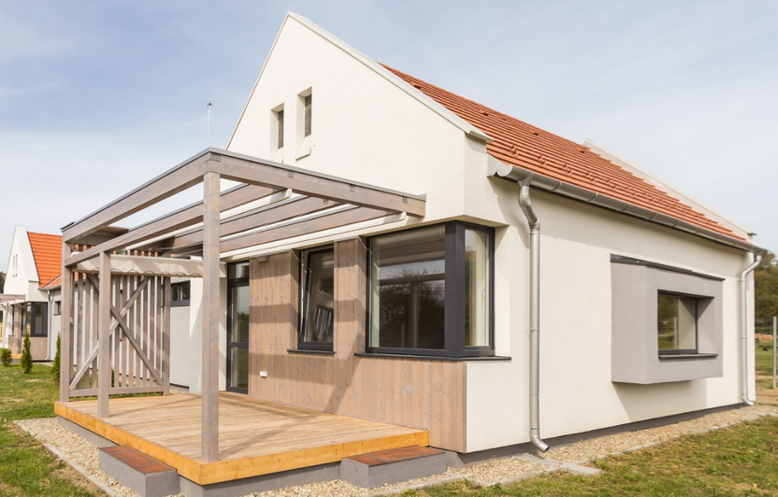
egységes kárpát-medence – egységes nemzet
egészségügy
Számos egészségügyi célú fejlesztést valósítunk meg a külhonban
Támogatjuk a Kárpát-medencei szintű jelenlétet a hazai és nemzetközi egészségügyi konferenciákon és találkozókon
a Studium Prospero Alapítvány orvoslakásai, Gyergyószentmiklós
Évente szakmai továbbképzéseket szervezünk a külhoni magyar gyermekegészségügyi szakemberek számára
Folyamatban van a védőnői hálózat Kárpát-medencei kiterjesztése

Slide 16
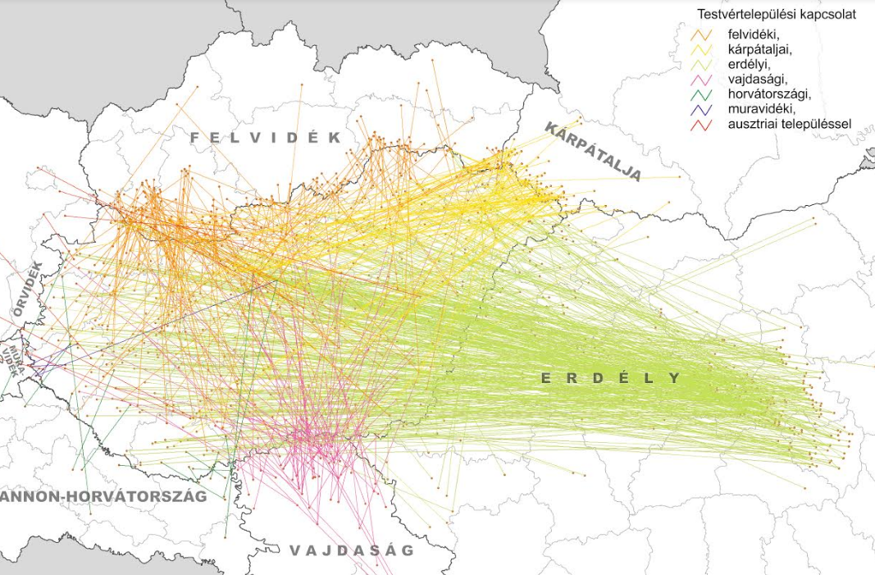
egységes kárpát-medence – egységes nemzet
Önkormányzatok
A Kárpát-medencei testvértelepülési programmal már több mint 1200 magyarországi és külhoni magyar település testvértelepülési kapcsolatának kialakítását és megerősítését támogattuk
1,1 millió külhoni magyart értünk el

Slide 17
egységes kárpát-medence – egységes nemzet
média
2019 júniusában hagyományteremtő céllal megszerveztük a I. Kárpát-medencei Magyar Médiatalálkozót
Az
elmúlt években számos külhoni magyar médium létrehozásához és fejlesztéséhez
járultunk hozzá
A TV21 Ungvár székháza, Ungvár

Slide 18
magyarnak lenni a Kárpát-medencében hátrány helyett újra előny

Slide 19
nemzetpolitika a járványhelyzetben

Slide 20
A Nemzeti Összetartozás Évéhez kapcsolódóan a nemzetpolitikában:
Cél: a magyar nemzet életerejét a világméretű sikerektől a kisközösségi eredményekig együttesen mutassuk be
A sikertörténetekkel, személyes és közösségi történetekkel a www.kulhonimagyarok.hu oldalunkon ismerkedhetnek meg az érdeklődők
A Nemzetpolitikai Államtitkárság idei programjai ezen tematikus év keretében, ahhoz kapcsolódva valósultak és valósulnak meg

Slide 21
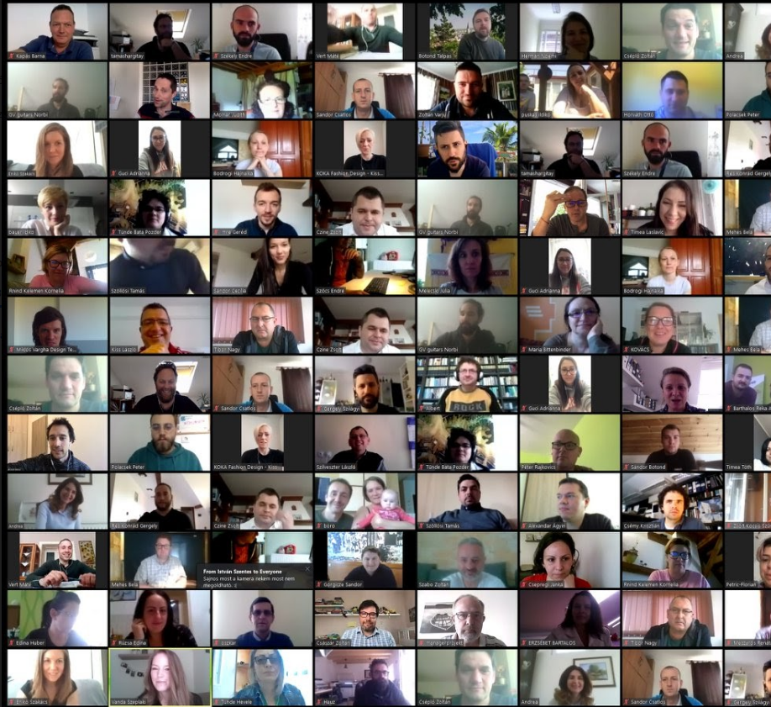
vállalkozóknak szóló programok
Kárpát-medencei magyar vállalkozók I. online találkozója
Vállalkozz, Vajdaság!
200
Támogatásunkkal a Prosperitati Alapítványegy új online platformot indított a kezdő és fiatal vállalkozóknak
külhoni magyar vállalkozó vett részt
szakmai partnerünk:

Slide 22
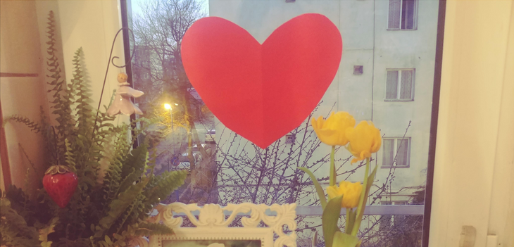
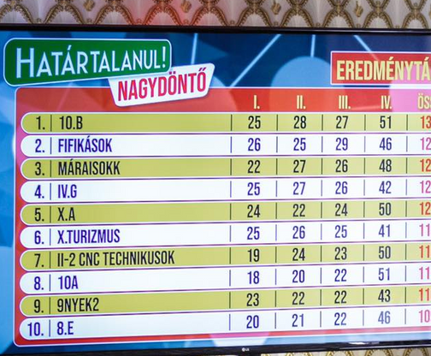
gyerekeknek és fiataloknak szóló felhívások
2500 külhoni gyerek 60 000 megoldást küldött be, 115 Csodasarok talált gazdára
Miénk a város! játék
Online formában szerveztük meg tavasszal a 2019/2020-as vetélkedő Nagydöntőjét, tegnap pedig a Nagy Nyári Határtalanul Vetélkedő döntőjét, melyben a diaszpórából is részt vettek
A versennyel már több mint 100 ezer diákot értünk el
Határtalanul középiskolai vetélkedő
Középiskolások online képzése
Online workshopokat szerveztünk a Hello Wooddal, amelyen mintegy 100 fiatal vett részt

Slide 23
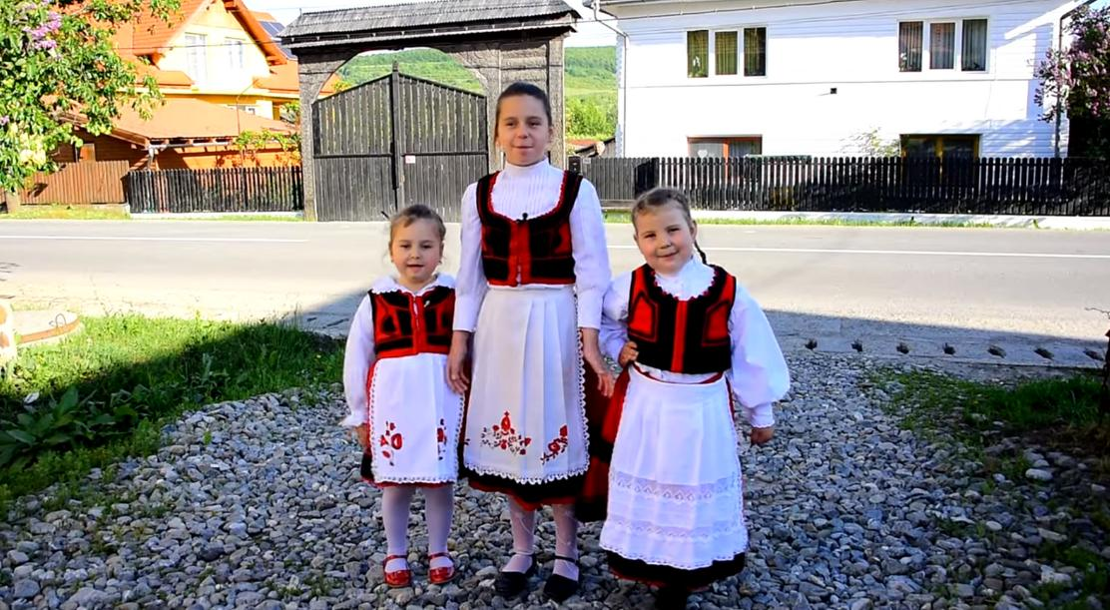
gyerekeknek és fiataloknak szóló felhívások
Milyen jó, hogy itt vagyunk videópályázat
Jó tanuló, jó sportoló pályázat
Az oktatási-nevelési támogatáshoz kapcsolódóan hirdettük meg azok számára, akik a sportban is sikeresek
247 pályázat érkezett
régiónként egy fő „Az év külhoni magyar jó tanulója, jó sportolója” címben és fejenként 300 ezer Ft
összegű pénzjutalomban részesül
közel 600 kisfilm és videóüzenet érkezett
A legsikerebb pályamunkák elérhetőek a www.kulhonimagyarok.hu oldalon

Slide 24
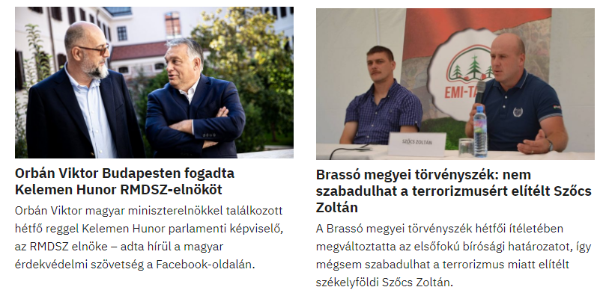
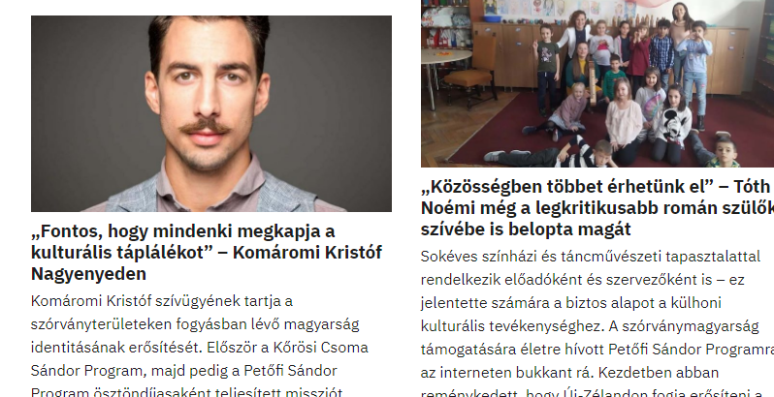
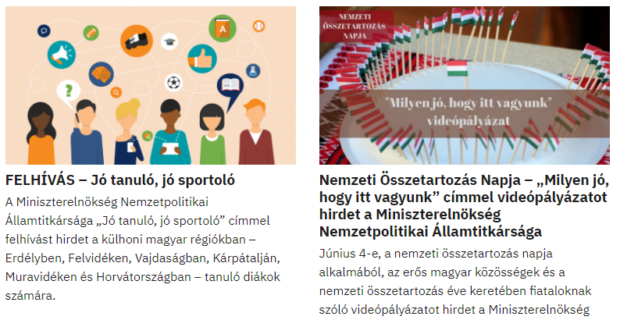
www.kulhonimagyarok.hu
hírek
A Kárpát-medence arcai
pályázati felhívások
programok

Slide 25
Köszönöm a figyelmet!
www.kulhonimagyarok.hu
A Nemzetpolitikai Államtitkárság Facebook oldala

